Slide 1
“Влияние спорта на психическое состояние и тревожность старшеклассников”
Михайлов Дмитрий 10И

Slide 2
проект
1.Исследовательский вопрос:
ГИПОТЕЗА
как спорт влияет на психическое состояние 10 классников 11 корпуса школы 1561
Если старшеклассник полигона(школа 1561 11 корпус)занимается спортом, то его тревожность меньше чем у старшеклассника не занимающимся спортом

Slide 3
Как проверятся тревожность?
Тест Филипса максимально подходит для моего вопроса про тревожность учеников.
Гугл опрос старшеклассников

Slide 4
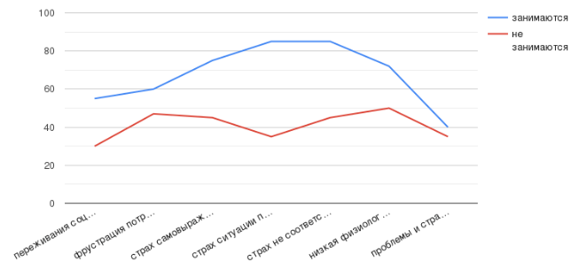

Slide 5
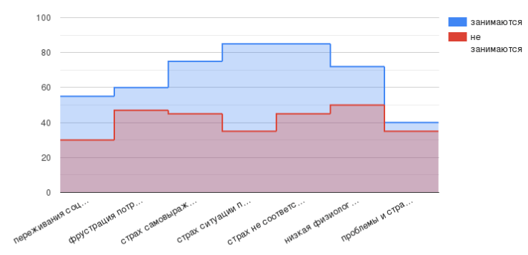

Slide 6
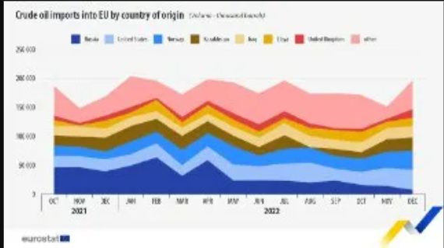
Выводы по результатам исследования
На основании проведенного исследования и опроса было выяснено, что по 8 разным “тревожностям” результаты лучше, меньше тревожность, у старшеклассников, которые занимаются спортом.

